Slide 1
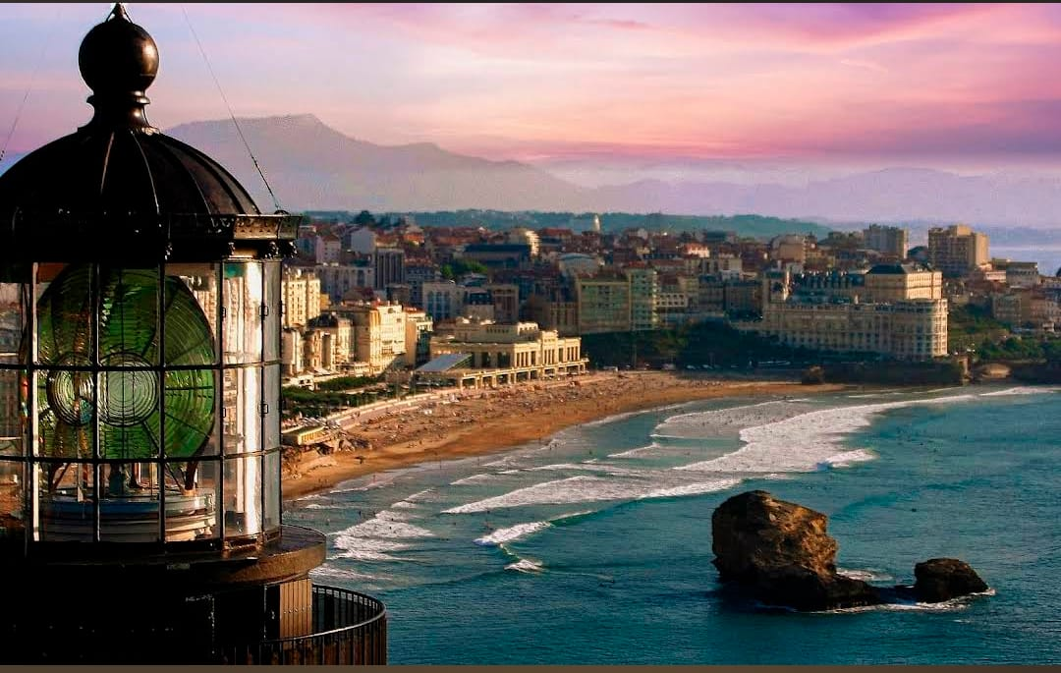
Histoire, culture, et tourisme d'une ville emblématique.
Bienvenue à Biarritz: Un Joyau de la Côte Basque
Localisation, curiosités, et gastronomie en bref.
Notes:
1

Slide 2
Bienvenue à Biarritz: Un Joyau de la Côte Basque
Histoire, culture, et tourisme d'une ville emblématique.
Localisation, curiosités, et gastronomie en bref.
Notes:
1

Slide 3
Situation Géographique de Biarritz
Proximité
25 km de la frontière espagnole
Côte Atlantique, Pyrénées-Atlantiques
Région: Nouvelle-Aquitaine
Localisation
Notes:
2

Slide 4
Situation Géographique de Biarritz
Localisation
Proximité
Côte Atlantique, Pyrénées-Atlantiques
25 km de la frontière espagnole
Région: Nouvelle-Aquitaine
Notes:
2

Slide 5
Origines
Histoire et Curiosités de Biarritz
Rocher de la Vierge et passerelle Eiffel
Spot renommé mondialement depuis 1950
Développement
Hôtel du Palais construit en 1855
Phare de 73 mètres, construit en 1834
Village de pêcheurs de baleines au Moyen Âge
Monuments
Surf
Impératrice Eugénie au XIXe siècle
Notes:
3

Slide 6
Histoire et Curiosités de Biarritz
Origines
Développement
Village de pêcheurs de baleines au Moyen Âge
Impératrice Eugénie au XIXe siècle
Hôtel du Palais construit en 1855
Monuments
Surf
Rocher de la Vierge et passerelle Eiffel
Spot renommé mondialement depuis 1950
Phare de 73 mètres, construit en 1834
Notes:
3

Slide 7
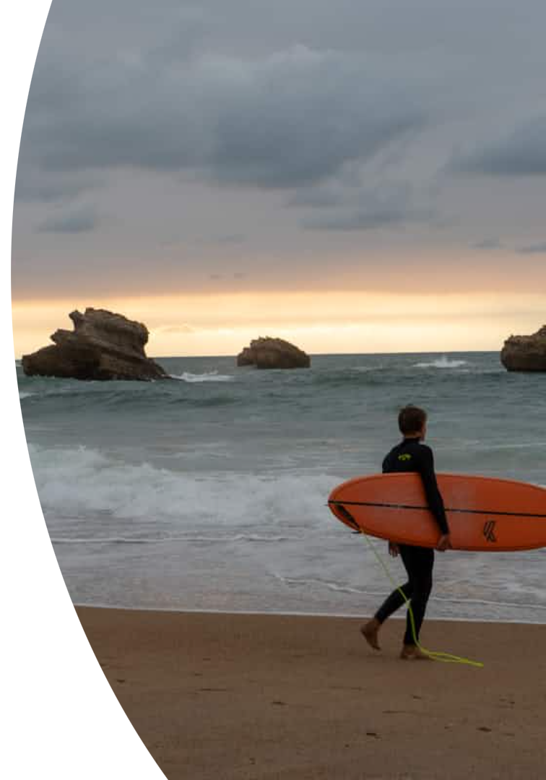
Spot Iconique
Biarritz et le Surf
Plage Côte des Basques, berceau français du surf
Histoire du Surf
Événements
Quiksilver Pro France annuel
Économie
20 M€ générés, 30,000 surfeurs par an
Arrivée en Europe en 1957 à Biarritz
Notes:
4

Slide 8
Biarritz et le Surf
Histoire du Surf
Arrivée en Europe en 1957 à Biarritz
Spot Iconique
Plage Côte des Basques, berceau français du surf
Événements
Quiksilver Pro France annuel
Économie
20 M€ générés, 30,000 surfeurs par an
Notes:
4

Slide 9
Produits de la mer
Poissons frais, fruits de mer variés
Cuisine basque et espagnole riches en saveurs
Ragoûts, soupes, charcuterie et pâtisserie
Plats phares
Influences
Gastronomie Biarrote: Saveurs de la Mer et de la Terre
Notes:
5

Slide 10
Gastronomie Biarrote: Saveurs de la Mer et de la Terre
Produits de la mer
Influences
Plats phares
Poissons frais, fruits de mer variés
Cuisine basque et espagnole riches en saveurs
Ragoûts, soupes, charcuterie et pâtisserie
Notes:
5

Slide 11





Chipirons à l'encre
Calamars cuisinés dans leur encre
Jambon de Bayonne
Charcuterie régionale emblématique
Plats Célèbres de Biarritz
Axoa de veau
Ragoût traditionnel au parfum épicé
Ttoro
Gâteau Basque
Soupe de poisson riche en goût
Fourré à la crème ou cerise noire
Notes:
6

Slide 12
Plats Célèbres de Biarritz
Axoa de veau
Chipirons à l'encre
Ttoro
Ragoût traditionnel au parfum épicé
Calamars cuisinés dans leur encre
Soupe de poisson riche en goût
Gâteau Basque
Jambon de Bayonne
Fourré à la crème ou cerise noire
Charcuterie régionale emblématique
Notes:
6

Slide 13
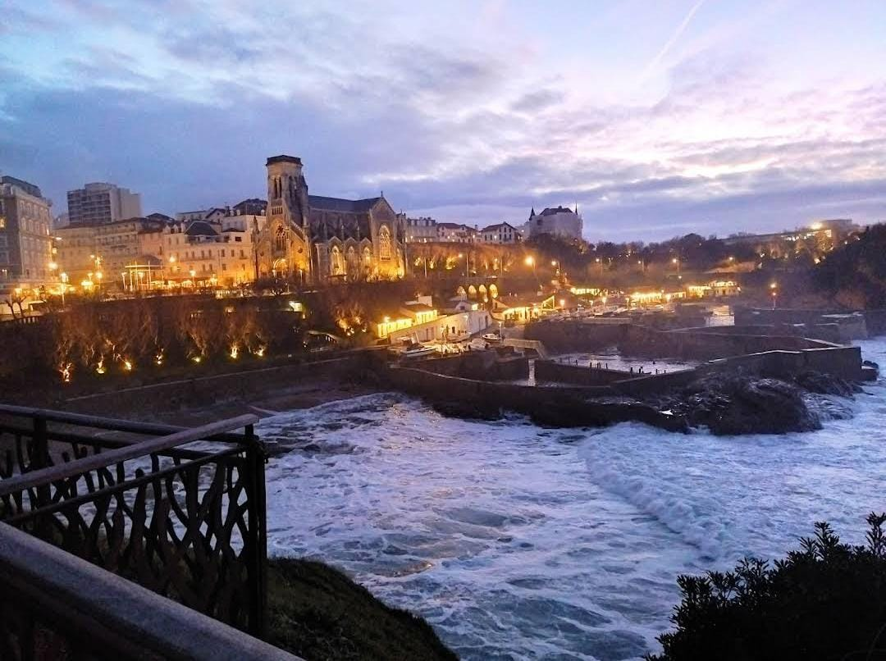
Conclusion: Biarritz, une Destination Incontournable
2
Héritage impérial et traditions maritimes
Découvrez sa beauté et son atmosphère unique
Histoire & Culture
Gastronomie
4
1
Localisation
Visitez Biarritz!
Ville dynamique sur la Côte Basque
Saveurs typiques entre mer et terre
3
Notes:
8

Slide 14

Conclusion: Biarritz, une Destination Incontournable
1
Localisation
2
Histoire & Culture
Ville dynamique sur la Côte Basque
Héritage impérial et traditions maritimes
3
Gastronomie
4
Visitez Biarritz!
Saveurs typiques entre mer et terre
Découvrez sa beauté et son atmosphère unique
Notes:
8

Slide 15
Équipe du Projet et Ressources Utilisées
ChatGPT - Assistance rédactionnelle et idées créatives
Membres de l'Équipe
Wiki Biarritz - Informations historiques et culturelles
Google - Recherche d’images et données chiffrées
Ressources et Contributions
Capalau Catalin et Zanfirachi Malina- Designer graphique
Ciuta Bogdan et Moloman Albert- Analyste données
Notes:
9

Slide 16
Équipe du Projet et Ressources Utilisées
Membres de l'Équipe
Ressources et Contributions
Capalau Catalin et Zanfirachi Malina- Designer graphique
Wiki Biarritz - Informations historiques et culturelles
ChatGPT - Assistance rédactionnelle et idées créatives
Ciuta Bogdan et Moloman Albert- Analyste données
Google - Recherche d’images et données chiffrées
Notes:
9

